Slide 1
3
3
4
3
المراجعة
الدرس 12
الدرس 11
الدرس 10
الدرس 9

Slide 2






أيقونات توجيهية
توجيهات الأستاذ(ة)
تعيين تلميذ للإجابة
المرور بين الصفوف
عرض فيديو
المرور للشريحة الموالية بعد عرض الفيديو
العمل في ثنائيات

Slide 3
برمجة الأسبوع الثالث
(ة)خاص بالأستاذ
الدرس 10
الدرس 9
الدرس 1
وَضْعُ وَإِنْجازُ عَمَلِيَّةِ الضَّرْبِ (2)
وَضْعُ وَإِنْجازُ عَمَلِيَّةِ الضَّرْبِ (1)
اَلأَعدادُ مِن 0 إِلى 999 (مراجعة المستلزمات)
الدرس 12
الدرس 11
حَلُّ المَسائِل
وَضْعُ وَإِنْجازُ عَمَلِيَّةِ الضَّرْبِ (3)
المراجعة
مُراجَعَةُ دُروسِ الأُسْبوعِ الثَّالِثِ

Slide 4
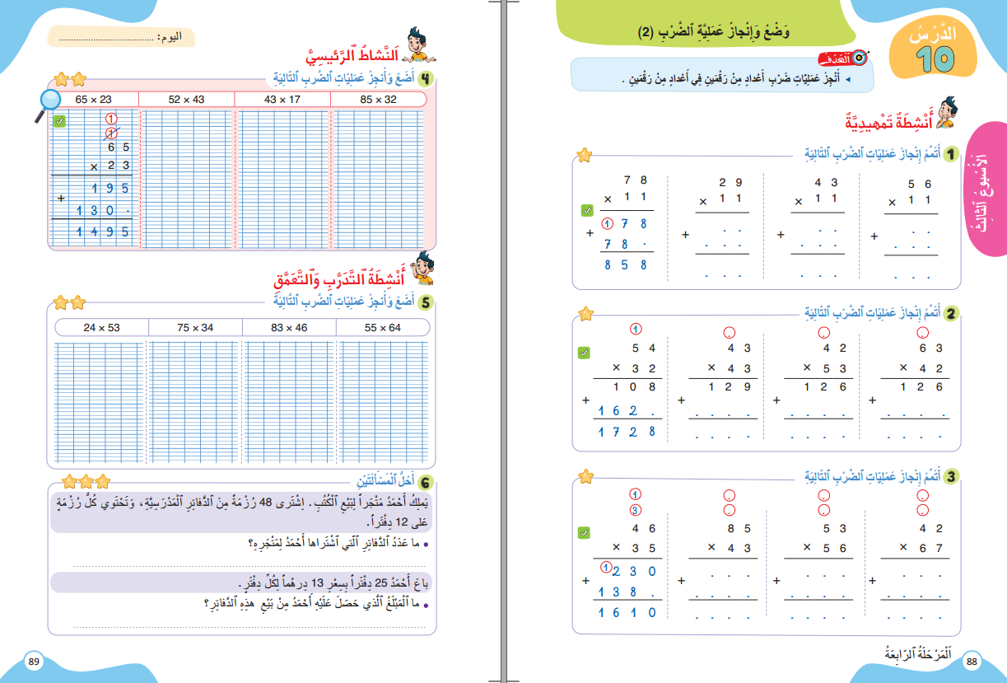
درس اليوم
(ة)خاص بالأستاذ
وَضْعُ وَإِنْجازُ عَمَلِيَّةِ الضَّرْبِ (2)

Slide 5




(ة)خاص بالأستاذ
مراحل الدرس
افتتاح الدرس:
5
1
نمذجة
7
2
ممارسة الموجهة
30
3
ممارسة المستقلة
15
4
اختتام الدرس
5

Slide 6
(ة)خاص بالأستاذ
عند نهاية الدرس
على الأقل 80% من المتعلمين سيكونون قادرين على:
إِنْجازِ عَمَلِيّاتِ ضَرْبِ أَعدادٍ مِنْ رَقْمَيْنِ في أَعدادٍ مِنْ رَقْمَيْنِ مع الاحتفاظ

Slide 7




مرحباً سنتابع درسا جديدا مع مجد وندى

Slide 8

(ة)خاص بالأستاذ
افتتاح الدرس
1
تصحيح الواجب المنزلي
حساب ذهني

Slide 9
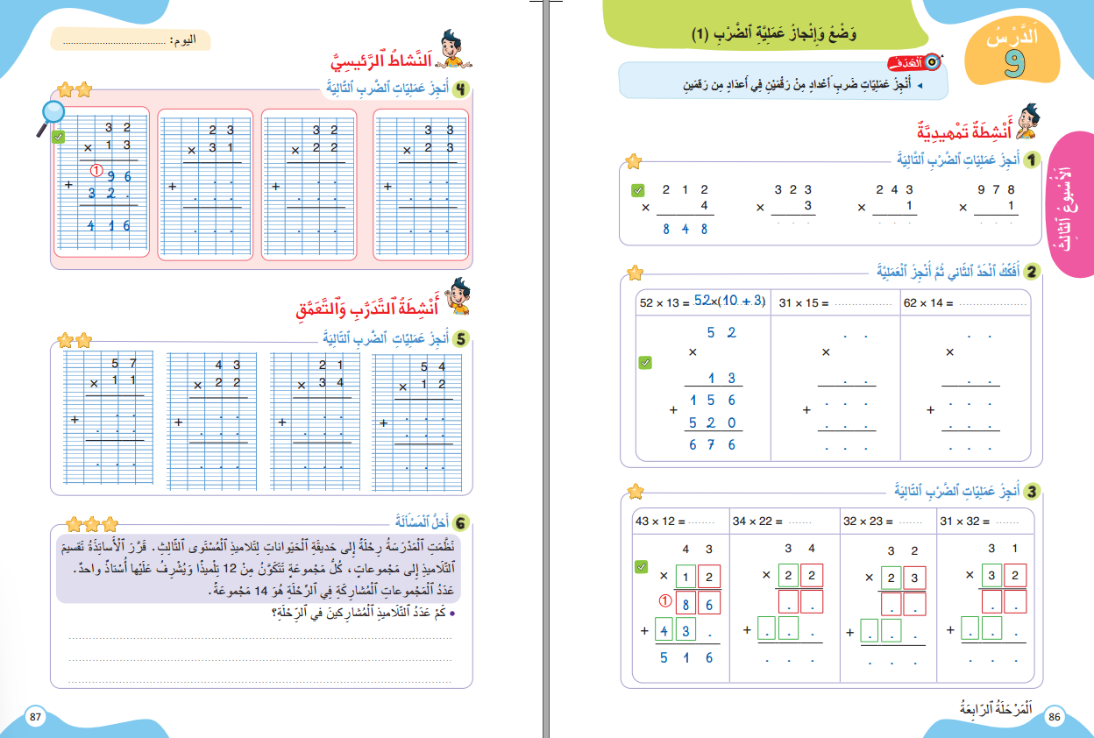
خذوا الكراسة، ص 87 – سنصحح تمارين الواجب المنزلي

Slide 10
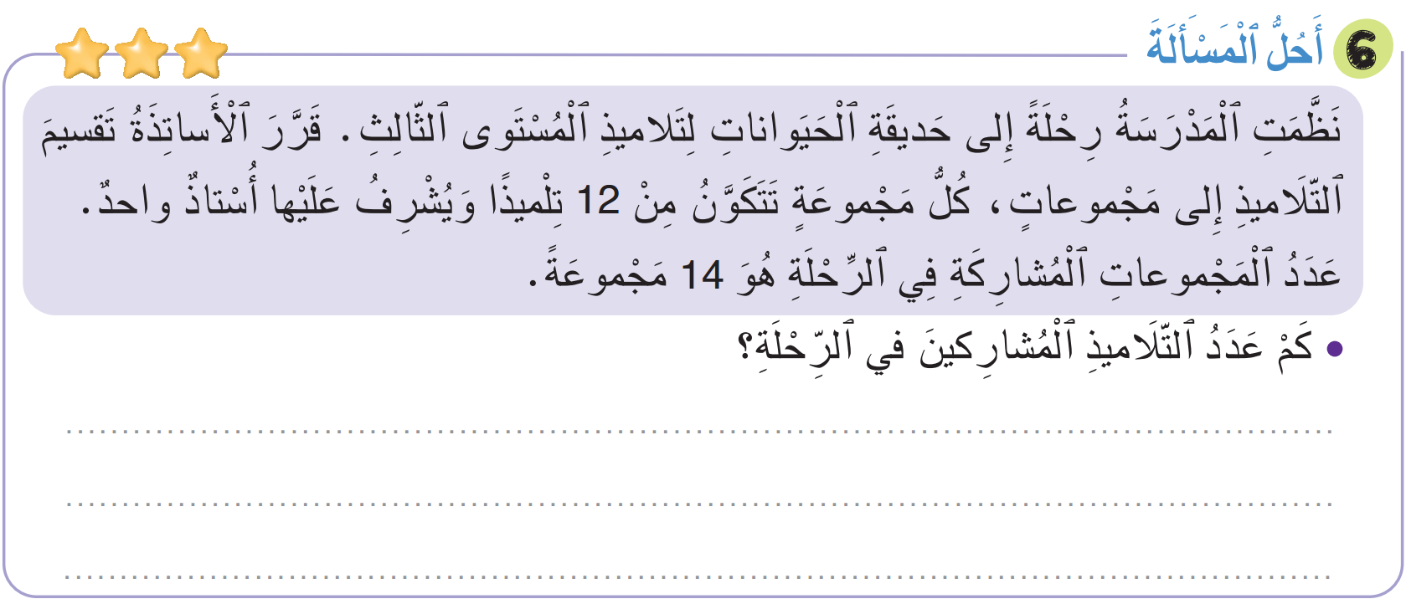
صححوا التمرين 6 بسرعة، لديكم دقيقة واحدة.
12
×
14
+
48
12
عدد التلاميذ المشاركين في الرحلة هو 168 تلميذا.
168

Slide 11
(ة)خاص بالأستاذ
افتتاح الدرس
1
تصحيح الواجب المنزلي
حساب ذهني

Slide 12



نبدأ حصتنا بنشاط الحساب الذهني. خذوا كراسات الحساب الذهني، على الصفحة 20

Slide 13
لديكم دقيقة واحدة لتنجزوا عمليات ضرب في 10 ومضاعفاتها. دوّنوا النتيجة فقط في كراساتكم.
4 × 20 = 4 × 2 × 10
8
×
10
80
اُكْتُبواْ على كُرَّاسَاتكُِمْ:

Slide 14
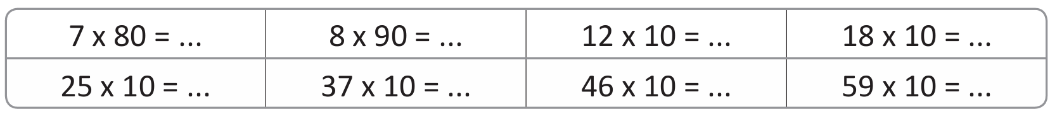

عرض فيديو الحساب الذهني

Slide 15
صححوا
560
720
120
180
250
370
460
590

Slide 16
(ة)خاص بالأستاذ
النمذجة
2
وَضْعُ وَإِنْجازُ عَمَلِيَّةِ الضَّرْبِ (2)
7

Slide 17

مرحباً، سنتعلم كيف ننجزُ عَمَلِيَّةِ ضَرْب عَدَدين من رقمين، باحتفاظ، مع مجد وندى.
وَضْعُ وَإِنْجازُ عَمَلِيَّةِ الضَّرْبِ
(2)

Slide 18
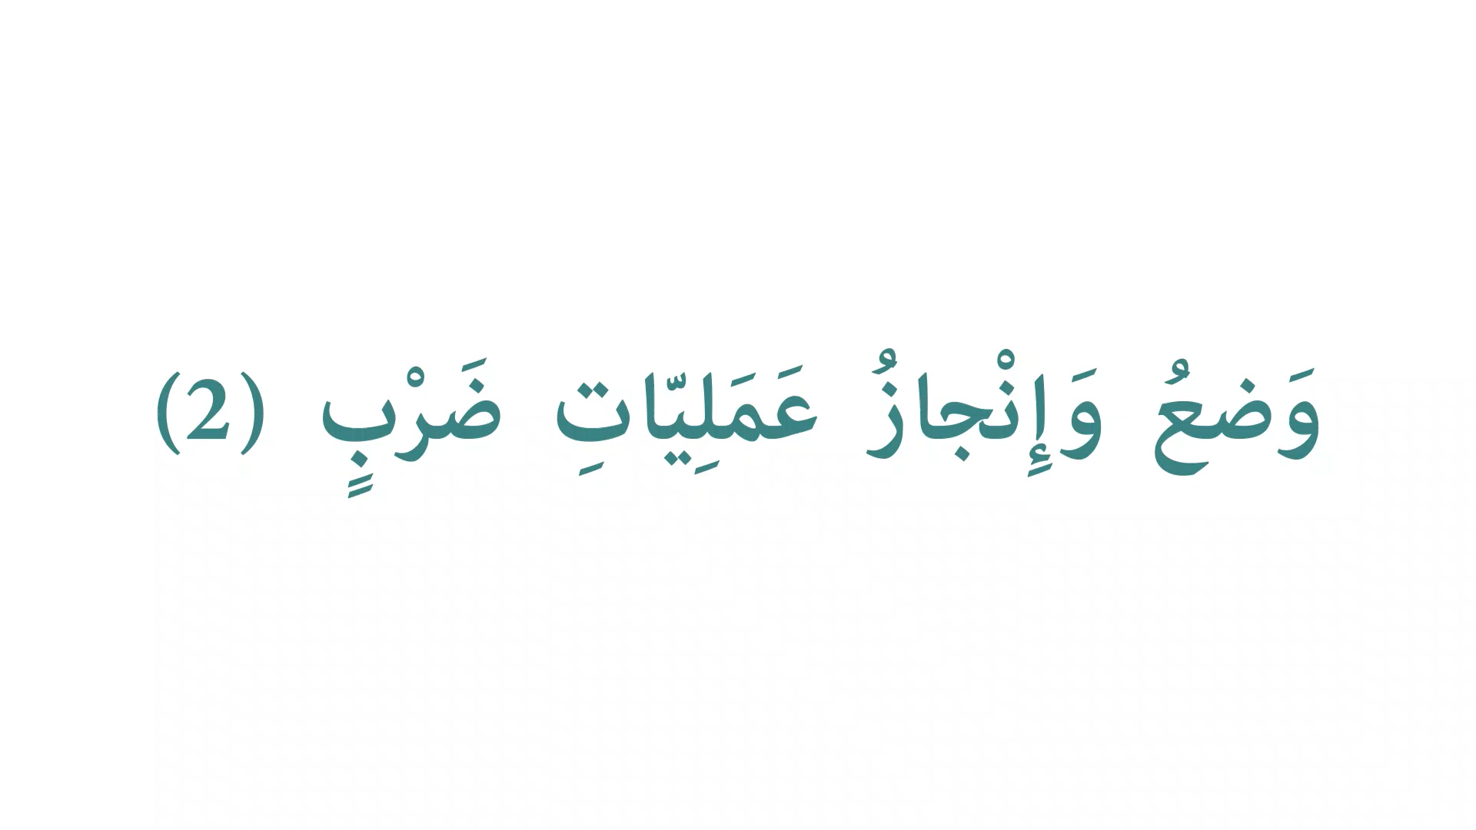
عرض فيديو النمذجة

Slide 19
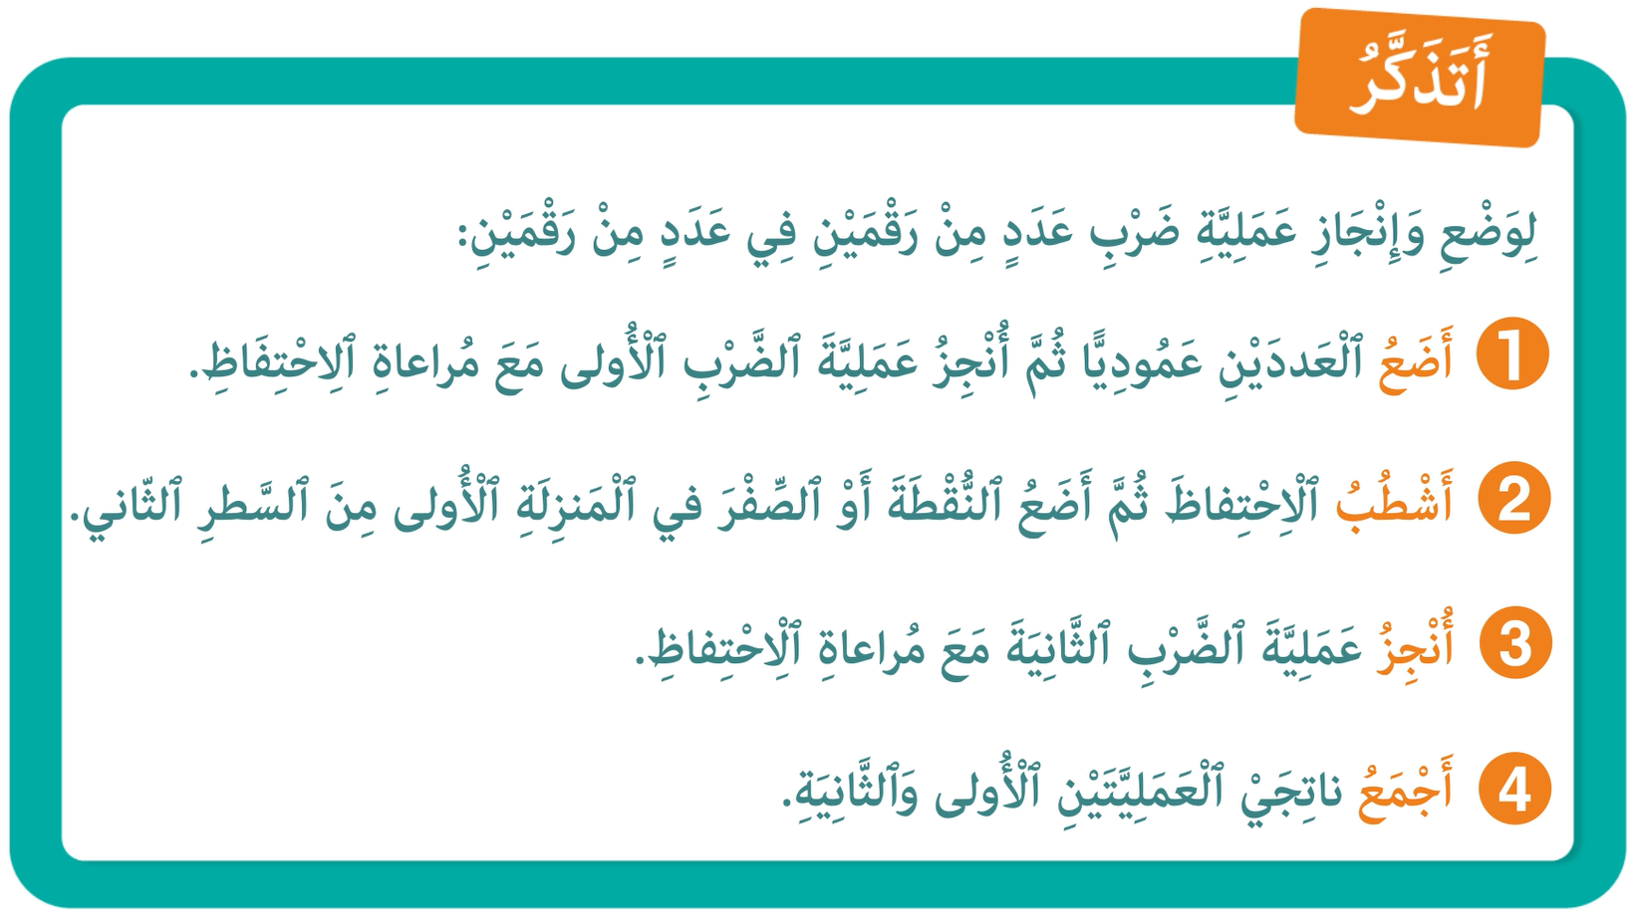
لنتذكر ما تعلمناه مع مجد وندى؛

Slide 20
(ة)خاص بالأستاذ
ممارسة موجهة
3
النشاط 1
النشاط 2
النشاط 3
10

Slide 21
انتبهوا، سننجز عَمَلِيَّةِ ضَرْب عَدَدين من رقمين، باحتفاظ، خطوة خطوة، مثل مجد وندى.
85 × 43 = ...

Slide 22

خذوا الألواح واستعدوا.

Slide 23
ماذا نفعل في الخطوة الأولى لإنجاز عملية الضرب؟
أَجْمَعُ ناتِجَيْ الْعَمَلِيَّتَيْنِ
4
أُنْجِزُ عَمَلِيَّةَ الضَّرْبِ الثَّانِيَةَ
3
أَشْطُبُ الاِحْتِفاظَ ثُمَّ أَضَعُ النُّقْطَةَ
2
أَضَعُ الْعَدَدَيْنِ ثُمَّ أُنْجِزُ العَمَلِيَّةَ الْأُولى
1
85 × 43 = ...

Slide 24
ضعوا، على ألواحكم، العملية عموديا، ثم أنجزوا العملية الأولى.
أَجْمَعُ ناتِجَيْ الْعَمَلِيَّتَيْنِ
4
أُنْجِزُ عَمَلِيَّةَ الضَّرْبِ الثَّانِيَةَ
3
أَشْطُبُ الاِحْتِفاظَ ثُمَّ أَضَعُ النُّقْطَةَ
2
أَضَعُ الْعَدَدَيْنِ ثُمَّ أُنْجِزُ العَمَلِيَّةَ الْأُولى
1
85 × 43 = ...

Slide 25
ارفعوا الألواح.

Slide 26
صححوا، يجب أن يكون العددان أحدهما تحت الآخر، وناتج العملية الأولى هو 255.
1
85
×
43
255

Slide 27
ماذا نفعل في الخطوة الثانية لإتمام إنجاز العملية؟
أَجْمَعُ ناتِجَيْ الْعَمَلِيَّتَيْنِ
4
أُنْجِزُ عَمَلِيَّةَ الضَّرْبِ الثَّانِيَةَ
3
أَشْطُبُ الاِحْتِفاظَ ثُمَّ أَضَعُ النُّقْطَةَ
2
أَضَعُ الْعَدَدَيْنِ ثُمَّ أُنْجِزُ العَمَلِيَّةَ الْأُولى
1
1
85
×
43
255

Slide 28

اشطبوا الاحتفاظ ثم ضعوا النقطة في المنزلة الأولى من السطر الثاني.
أَجْمَعُ ناتِجَيْ الْعَمَلِيَّتَيْنِ
4
أُنْجِزُ عَمَلِيَّةَ الضَّرْبِ الثَّانِيَةَ
3
أَشْطُبُ الاِحْتِفاظَ ثُمَّ أَضَعُ النُّقْطَةَ
2
أَضَعُ الْعَدَدَيْنِ ثُمَّ أُنْجِزُ العَمَلِيَّةَ الْأُولى
1
1
85
×
43
255

Slide 29
ارفعوا الألواح.

Slide 30
صححوا: يجب أن تصبح العملية هكذا.
1
85
×
43
255

Slide 31
ماذا نفعل في الخطوة الثالثة لإتمام العملية؟
أَجْمَعُ ناتِجَيْ الْعَمَلِيَّتَيْنِ
4
أُنْجِزُ عَمَلِيَّةَ الضَّرْبِ الثَّانِيَةَ
3
أَشْطُبُ الاِحْتِفاظَ ثُمَّ أَضَعُ النُّقْطَةَ
2
أَضَعُ الْعَدَدَيْنِ ثُمَّ أُنْجِزُ العَمَلِيَّةَ الْأُولى
1
1
85
×
43
255

Slide 32
أنجزوا، على ألواحكم، عملية الضرب الثانية.
أَجْمَعُ ناتِجَيْ الْعَمَلِيَّتَيْنِ
4
أُنْجِزُ عَمَلِيَّةَ الضَّرْبِ الثَّانِيَةَ
3
أَشْطُبُ الاِحْتِفاظَ ثُمَّ أَضَعُ النُّقْطَةَ
2
أَضَعُ الْعَدَدَيْنِ ثُمَّ أُنْجِزُ العَمَلِيَّةَ الْأُولى
1
1
85
×
43
255

Slide 33
ارفعوا الألواح.

Slide 34
صححوا. ناتج العملية الثانية هو 3400.
2
1
85
×
43
255
340

Slide 35
ماذا نفعل في الخطوة الرابعة؟
أَجْمَعُ ناتِجَيْ الْعَمَلِيَّتَيْنِ
4
أُنْجِزُ عَمَلِيَّةَ الضَّرْبِ الثَّانِيَةَ
3
أَشْطُبُ الاِحْتِفاظَ ثُمَّ أَضَعُ النُّقْطَةَ
2
أَضَعُ الْعَدَدَيْنِ ثُمَّ أُنْجِزُ العَمَلِيَّةَ الْأُولى
1
2
1
85
×
43
255
340

Slide 36
أتموا، على ألواحكم، العملية بجمع ناتجي عمليتي الضرب الأولى والثانية.
أَجْمَعُ ناتِجَيْ الْعَمَلِيَّتَيْنِ
4
أُنْجِزُ عَمَلِيَّةَ الضَّرْبِ الثَّانِيَةَ
3
أَشْطُبُ الاِحْتِفاظَ ثُمَّ أَضَعُ النُّقْطَةَ
2
أَضَعُ الْعَدَدَيْنِ ثُمَّ أُنْجِزُ العَمَلِيَّةَ الْأُولى
1
2
1
85
×
43
255
+
340

Slide 37
ارفعوا الألواح.

Slide 38
صححوا. من يقرأ النتيجة؟
2
1
85
×
43
255
+
340
3655

Slide 39
(ة)خاص بالأستاذ
ممارسة موجهة
3
النشاط 1
النشاط 2
النشاط 3
10

Slide 40
ضعوا وأنجزوا العملية التالية على ألواحكم، سنصحح بعد 3 دقائق.
3
85 × 32 = ...

Slide 41
ارفعوا الالواح

Slide 42
من يقوم إلى السبورة، ليضع وينجز العملية؟
85 × 32 = ...

Slide 43
صححوا: 85 ضرب 32 تساوي 2720.
1
1
85
×
32
1
170
+
255
2720

Slide 44
(ة)خاص بالأستاذ
ممارسة موجهة
3
النشاط 1
النشاط 2
النشاط 3
10

Slide 45
الآن افتحوا كراساتكم على الصفحة 89

Slide 46
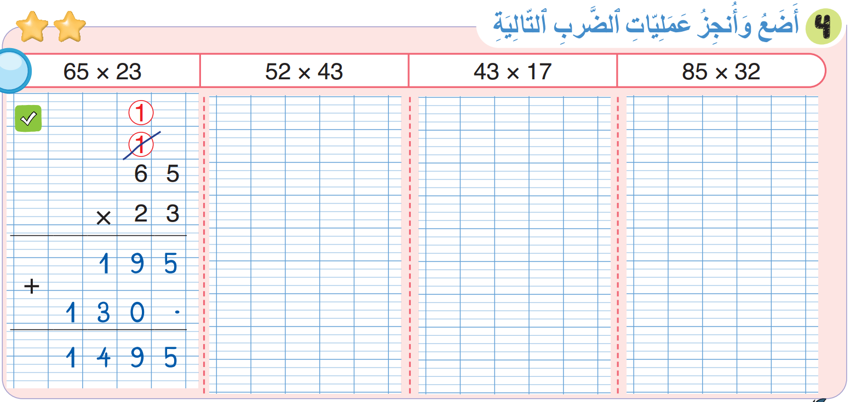
سنطبق نفس الخطوات في هذين النشاطين؛ سأشرح التعليمة. انتظروا الانطلاقة

Slide 47
لديكم 8 دقائق للإنجاز؛ سأمر بين الصفوف لمساعدتكم؛

Slide 48
الآن، ستشتغلون في ثنائيات.

Slide 49
كل واحد يقارن إنجازه مع زميله. تأكدوا أنكم اتبعتم الخطوات بشكل سليم.

Slide 50
صححوا
1
2
1
5
2
4
3
8
5
x
4
3
x
1
7
x
3
2
1
1
1
5
6
3
0
1
1
7
0
+
+
+
2
0
8
.
4
3
.
2
5
5
.
2
2
3
6
7
3
1
2
7
2
0

Slide 51
(ة)خاص بالأستاذ
ممارسة مستقلة
4
أنجز بمفردي
10

Slide 52
على الصفحة 89، أنجزوا النشاط، 5
سأمر بين الصفوف لأتحقق من إنجازاتكم وأصحح كراساتكم

Slide 53
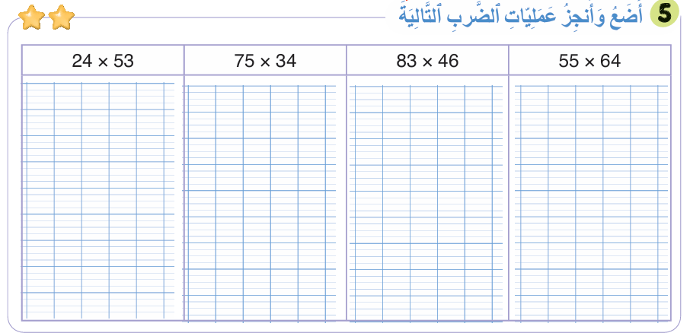
صححوا:
2
2
1
3
1
1
1
2
2
4
7
5
x
8
3
5
5
5
3
x
3
4
4
6
6
4
7
2
3
0
0
1
2
2
0
+
4
9
8
+
+
+
1
2
0
.
2
2
5
.
3
3
2
.
3
3
0
.
1
2
7
2
2
5
5
0
3
8
1
8
3
5
2
0

Slide 54
(ة)خاص بالأستاذ
اختتام الدرس
5
3

Slide 55
انتبهوا جيدا! في المنزل، ستنجزون كل الأنشطة المتبقية على الصفحتين: 88 و89

Slide 56
إلى اللقاء. في الحصة القادمة، سنقوم بتصحيح التمارين المنجزة في المنزل.

Slide 57


(ة)خاص بالأستاذ
(ة)خاص بالأستاذ
بناء على إنجازات المتعلمين خلال الممارسة المستقلة

